Slide 1

«Развитие творческих способностей посредством театральной деятельности»
Музыкальный руководитель: АБДУРАМАНОВА У. С.
МБДОУ детский сад комбинированного вида №5 « Берёзка»

Slide 2
«Театр- это волшебный мир. Он дает уроки красоты, морали и нравственности. А чем они богаче, тем успешнее идет развитие духовного мира детей..»
Б.М. Теплов

Slide 3
ЦЕЛЬ:
Всесторонне развитие личности, развитие творческой самостоятельности, эстетического вкуса в передаче образов

Slide 4
ЗАДАЧИ:
Развитие навыков исполнительской деятельности и речи.
Развитие социально - эмоциональной сферы детей.
Создание творческой атмосферы.

Slide 5
АКТУАЛЬНОСТЬ:
Театрализованная деятельность позволяет решить многие педагогические задачи, касающиеся формирования выразительности речи ребёнка, интеллектуального и художественно – эстетического развития

Slide 6

АКТУАЛЬНОСТЬ:
Участвуя в театрализованных играх, дети становятся участниками разных событий из жизни людей, животных, растений, что даёт им глубже познавать окружающий мир.
Театрализованная деятельность прививает ребёнку устойчивый интерес к родной культуре: литературе, театру и т.д.

Slide 7
УПРАЖНЕНИЯ:
На развитие внимания: «Поймай хлопок», «Повтори - не ошибись» и другие.
На развитие памяти: « Повтори ритм»,
« Запомни движения» и другие.
Этюды: на расслабление мышц, на выразительность жеста и т.п.

Slide 8
ВИДЫ ТЕАТРАЛЬНОЙ ДЕЯТЕЛЬНОСТИ:
Кукольный театр
Настольный театр
Драматизация
Музыкальные игры
Пальчиковый театр

Slide 9

МУЗЫКАЛЬНО – ТЕАРАЛИЗОВАННАЯ ДЕЯТЕЛЬНОСТЬ В НАШЕМ ДЕТСКОМ САДУ

Slide 10
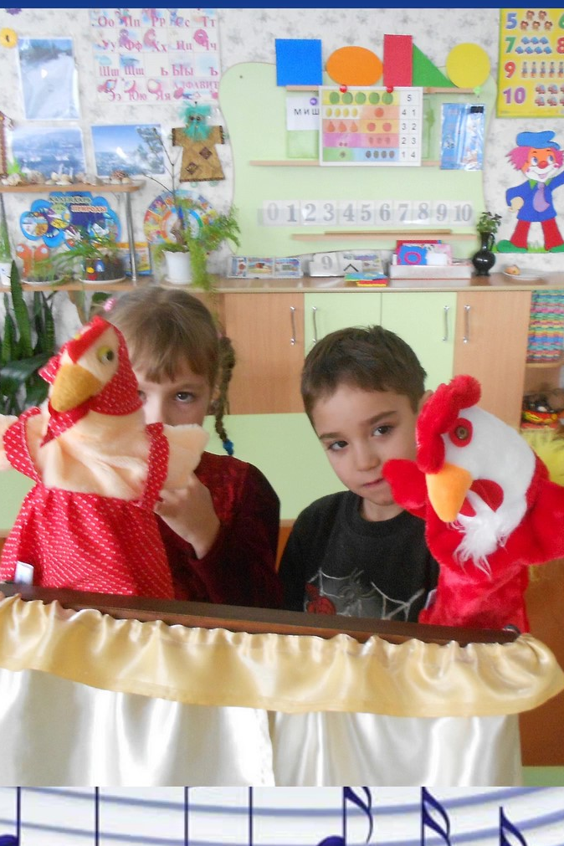
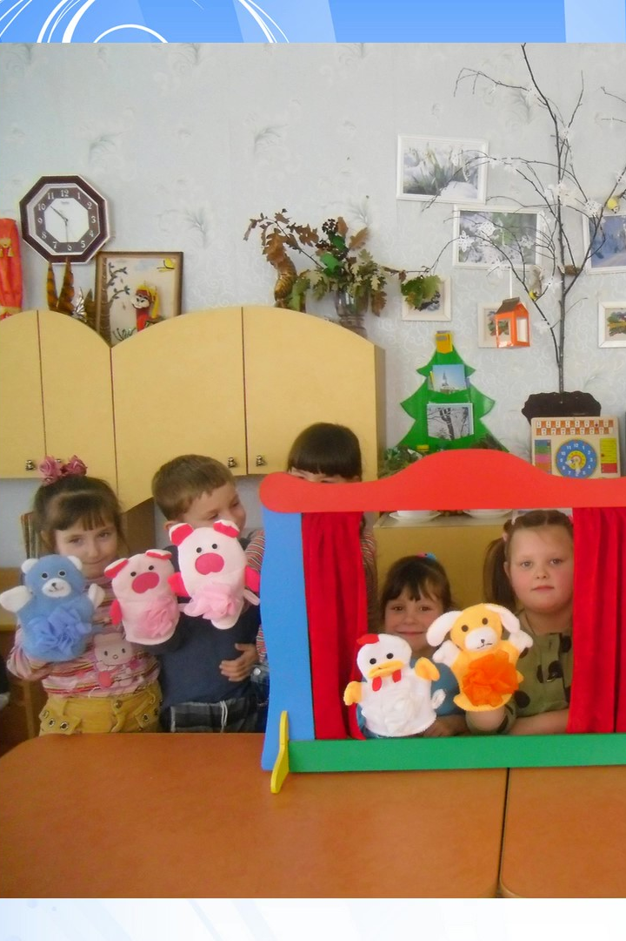
КУКОЛЬНЫЙ ТЕТАР

Slide 11
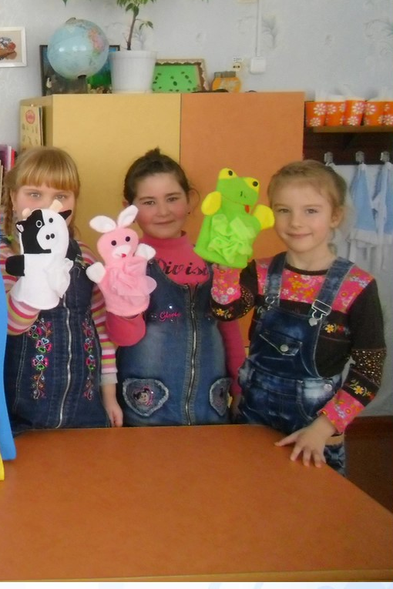
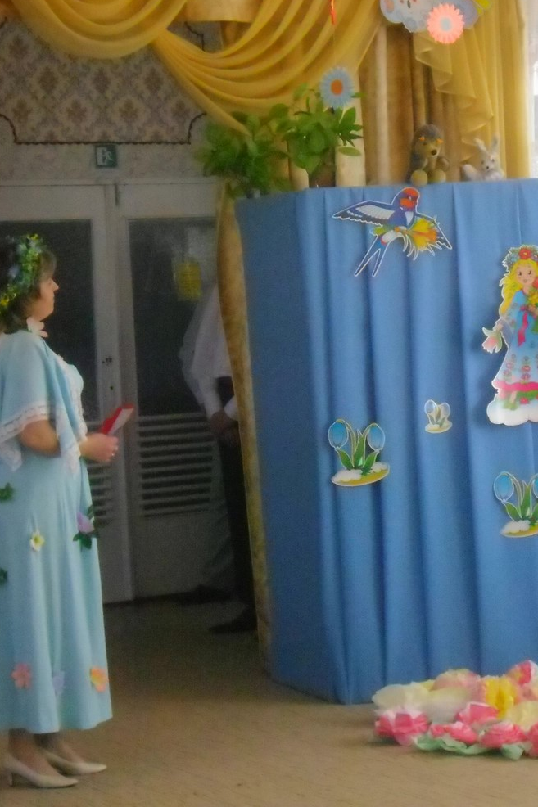
КУКОЛЬНЫЙ ТЕТАР

Slide 12

СПЕКТАКЛИ

Slide 13
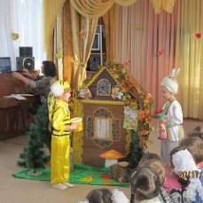
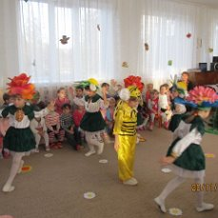
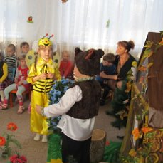
«ОСЕННЯЯ СКАЗКА»

Slide 14
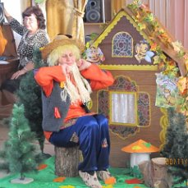
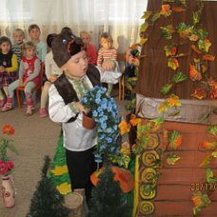
«ОСЕННЯЯ СКАЗКА»

Slide 15
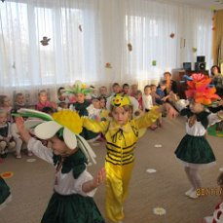
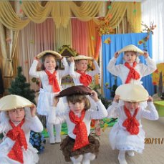
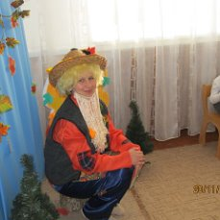
«ОСЕННЯЯ СКАЗКА»

Slide 16
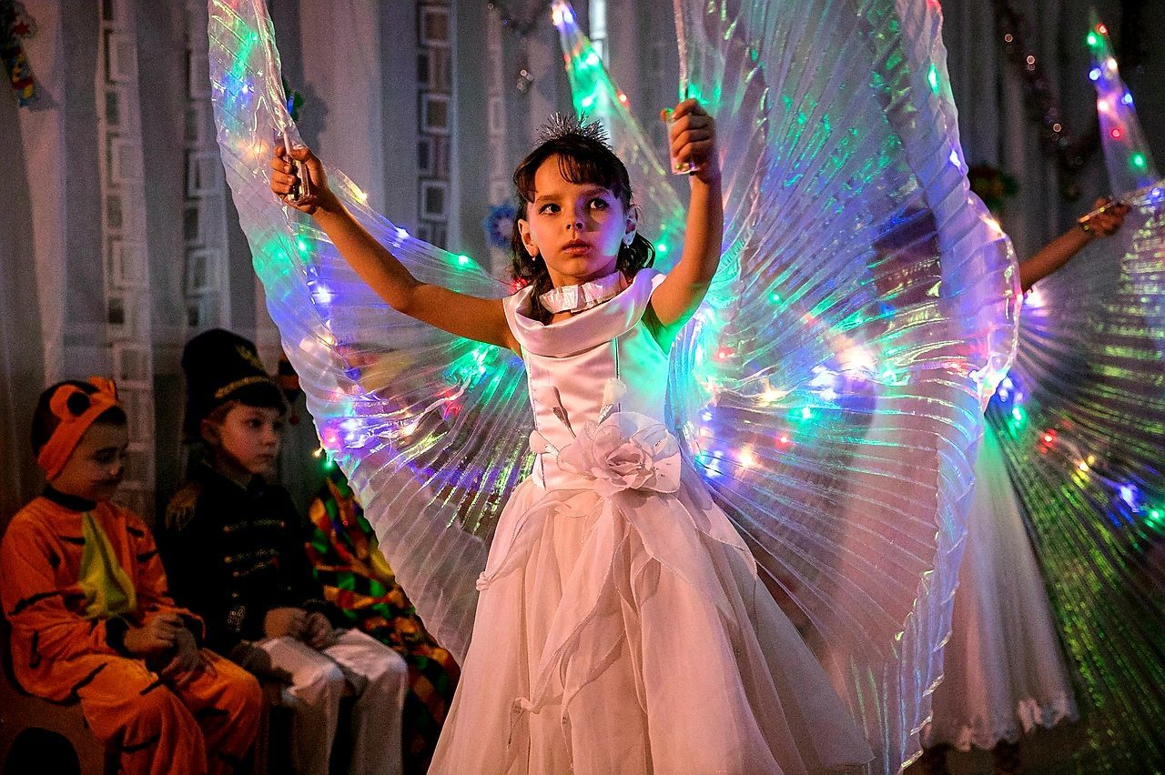
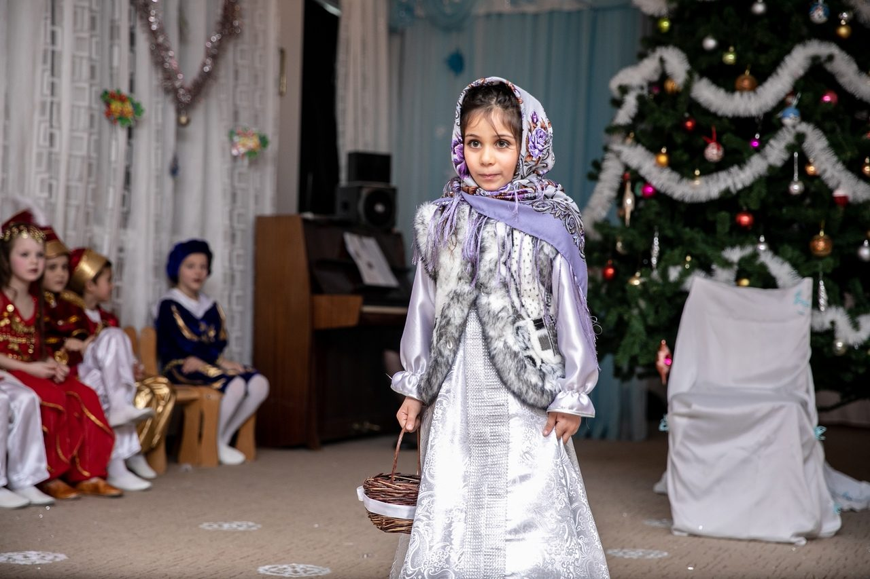
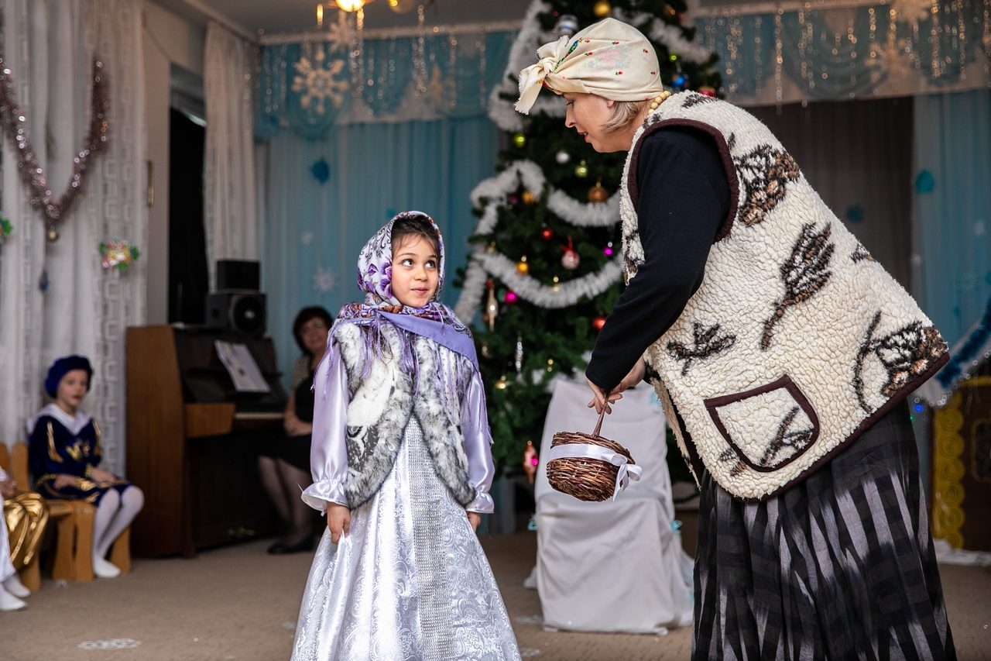
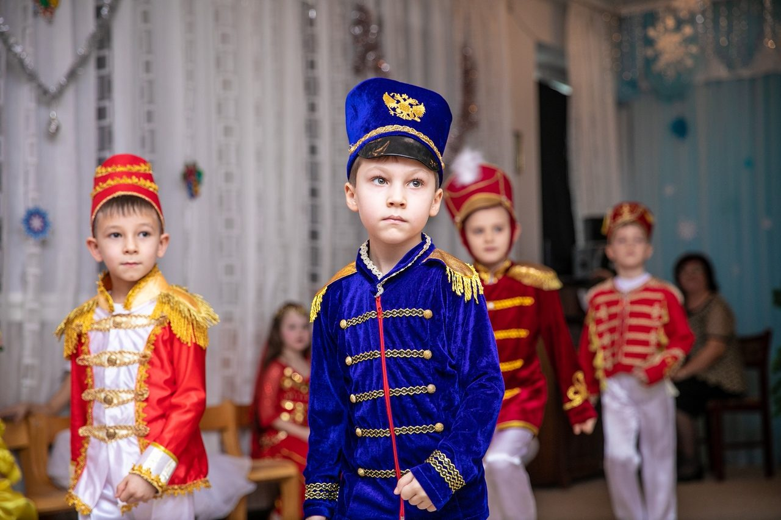
ДВЕНАДЦАТЬ МЕСЯЦЕВ

Slide 17
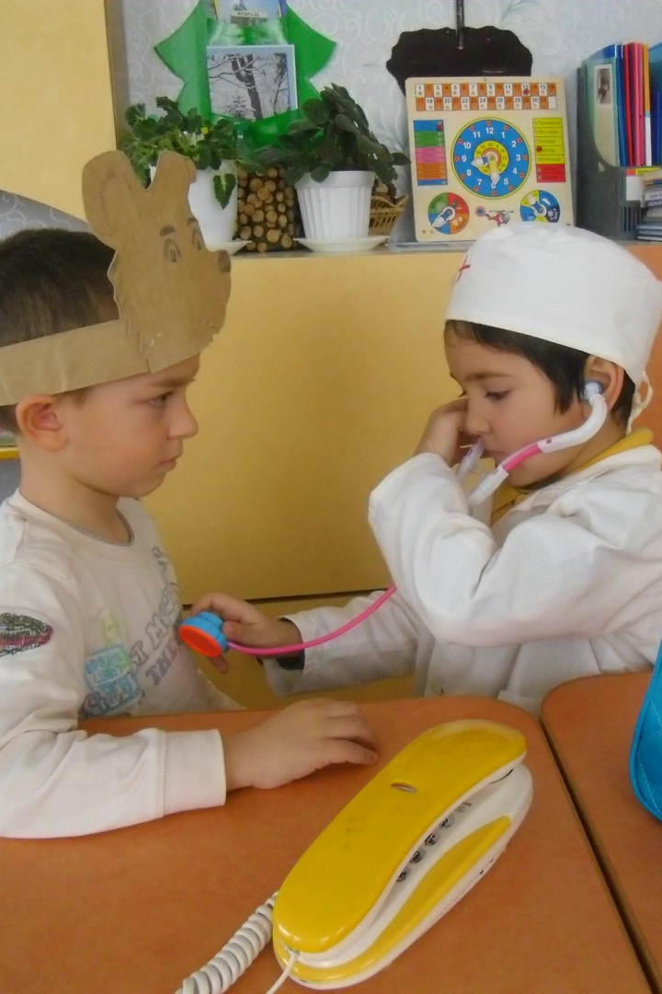
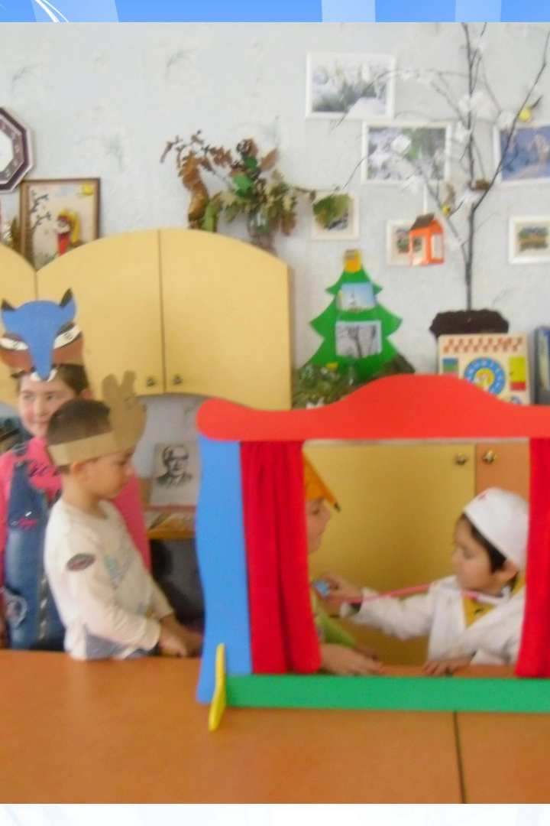
ДРАМАТИЗАЦИИ

Slide 18

МУЗЫКАЛЬНЫЕ ИГРЫ

Slide 19
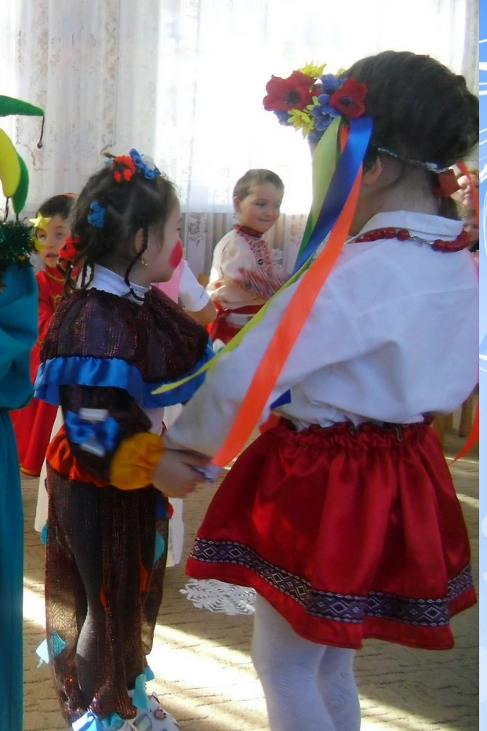
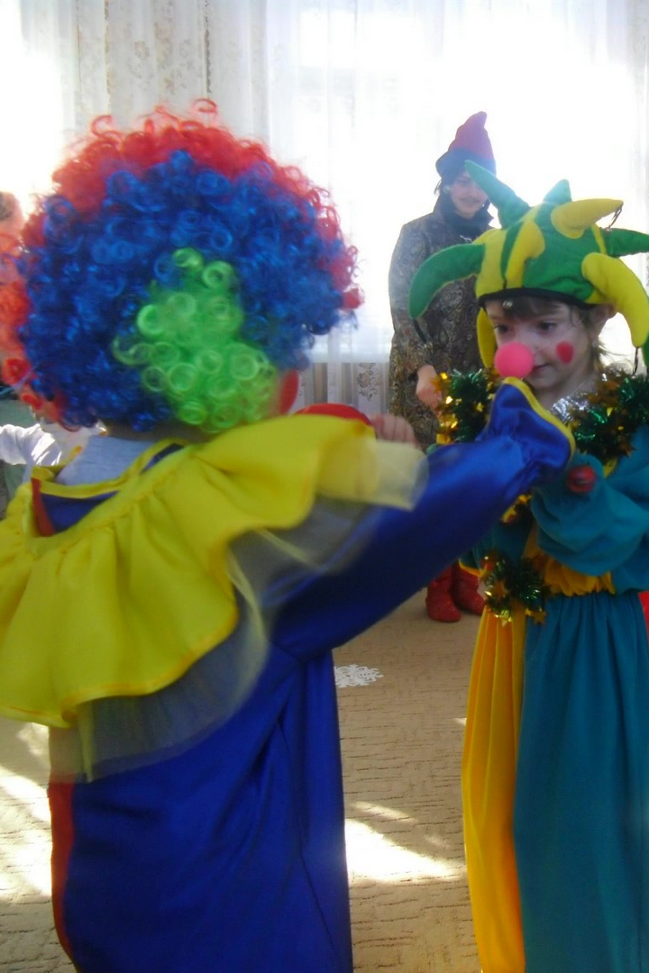
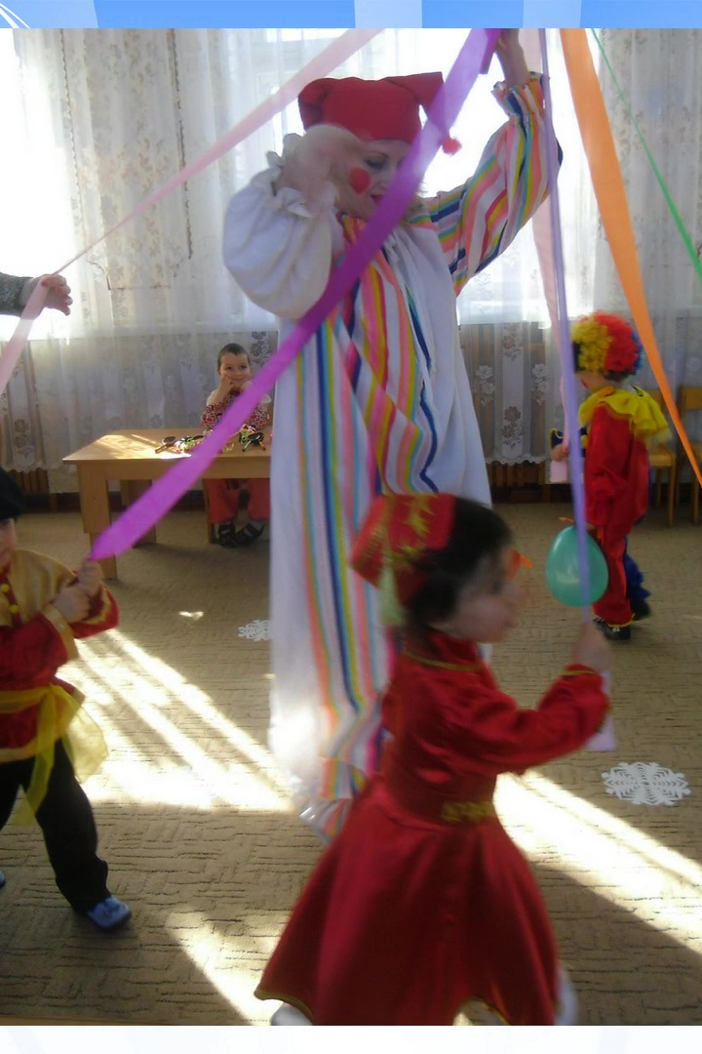
МУЗЫКАЛЬНЫЕ ИГРЫ

Slide 20
ЗАКЛЮЧЕНИЕ:
Участие взрослых в играх и спектаклях, заинтересованность родителей, совместное изготовление красивых костюмов и декораций сплачивает дошколят и развивает их творческий потенциал.

Slide 21
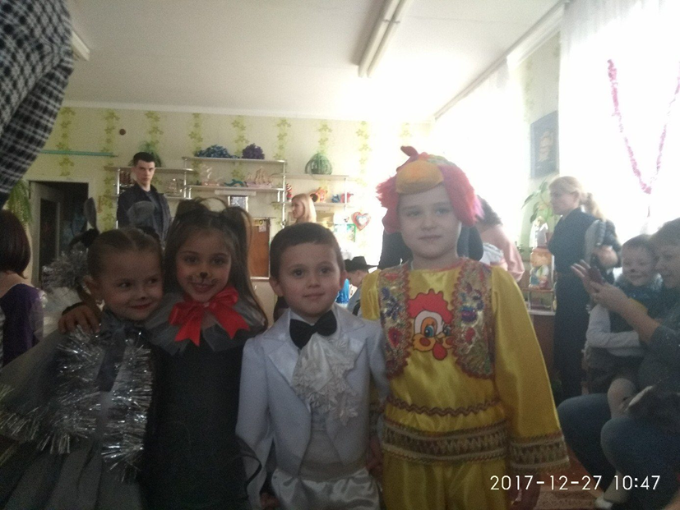
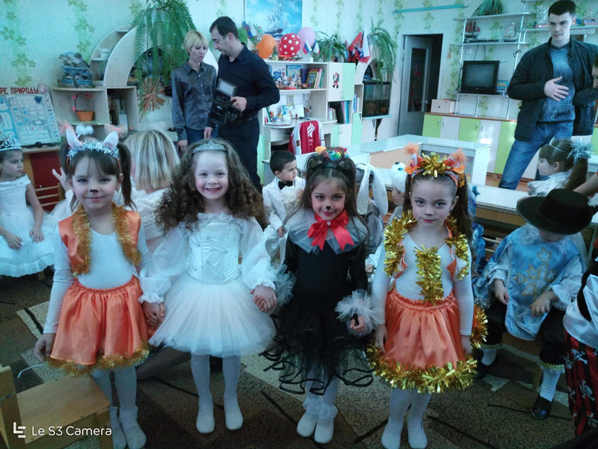
ЗАКЛЮЧЕНИЕ:

Slide 22

СПАСИБО ЗА ВНИМАНИЕ!
ДО СВИДАНИЯ!

